Slide 1


Summer center
AA 2020/2021

Slide 2
Membri dei team
Dalia Antonio 0512106118
Donnarumma Gerardo 0512106064
Esposito Vincenzo 0512106070

Slide 3
Analisi dei requisiti
La nostra proposta si basa sulla realizzazione di una web application “Summer Center” volta all’automatizzazione della compilazione dei moduli riguardanti i genitori, i bambini, l’iscrizione e alla gestione della segreteria per risolvere i problemi dell’errata compilazione dei moduli e del sistema di pagamento.
Summer Center è una web application che deve essere progettata per rispondere efficacemente alle esigenze degli utenti finali, quali: • genitori; • segretari; • responsabile.
La web application dovrà semplificare il sistema di: • modulistica; • iscrizione; • pagamento; • interscambio tra segreteria/genitore (nel caso di una disdetta); • visualizzazione dell’andamento delle iscrizioni da parte del responsabile.

Slide 4
Il sistema attuale
Tutto il Data Enter è gestito da una segreteria tramite moduli compilati a mano con molti errori e campi lasciati inopportunamente vuoi.
I pagamenti vengono effettuati dai genitori tramite bonifico e trasmessi alla segreteria.

Slide 5
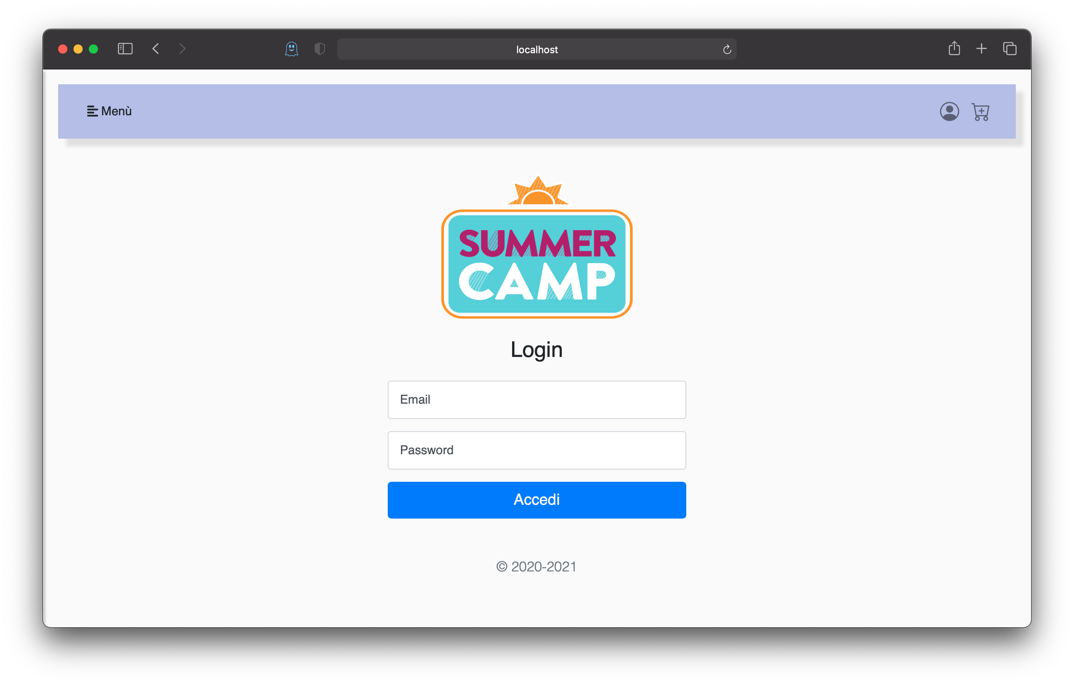
Il sistema proposto
Obiettivo:
Risolvere le problematiche relative la modulistica del sistema, moduli robusti ma semplici.
Flessibilità relativa alle iscrizioni.
Minor responsabilità della segreteria.
Interfaccia utente user-friendly.

Slide 6
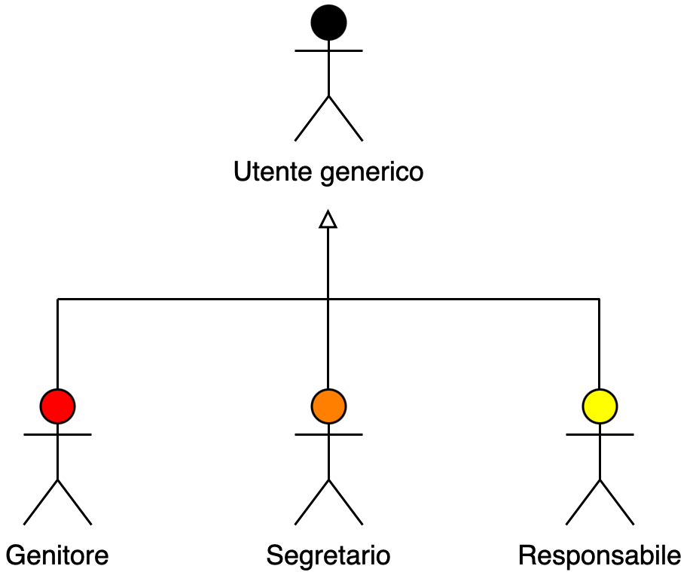
Attori del sistema
Genitore: utente che usufruisce dei servizi messi a disposizione dal sistema per iscrivere bambini al centro estivo
Segretario: dipendente del centro estivo che si occupa della gestione delle iscrizioni.
Responsabile: dirigente che si occupa del monitoraggio del centro.

Slide 7
Principali requisiti funzionali
Il genitore può decidere di pagare un’iscrizione instantaneamente o successivamente. Decidendo di pagarla successivamente potrà accedere ad una pagina in cui sono presenti le iscrizioni che può selezionare e pagare.
Il genitore può effettuare il pagamento dell’iscrizione tramite il metodo di pagamento con Carta di credito/Carta di debito o PayPal.
Il genitore può disdire un’iscrizione.
Il segretario può scegliere la percentuale di rimborso da attribuire ad un’iscrizione disdetta.

Slide 8
Principali requisiti non funzionali
Il sistema deve mostrare tramite suggerimenti i passi necessari da compiere, per poter completare in modo opportuno l’iscrizione al centro estivo. È opportuno far uso di sezioni separate con icone e colori differenti, per i vari moduli da compilare da parte del genitore.
Il sistema deve realizzare il controllo di tutti gli input per evitare l’inconsistenza dei dati.
Il sistema deve essere in grado di supportare l'aggiunta di nuove funzionalità, come ad esempio l'aggiunta di altri moduli di compilazione da parte dei genitori.

Slide 9
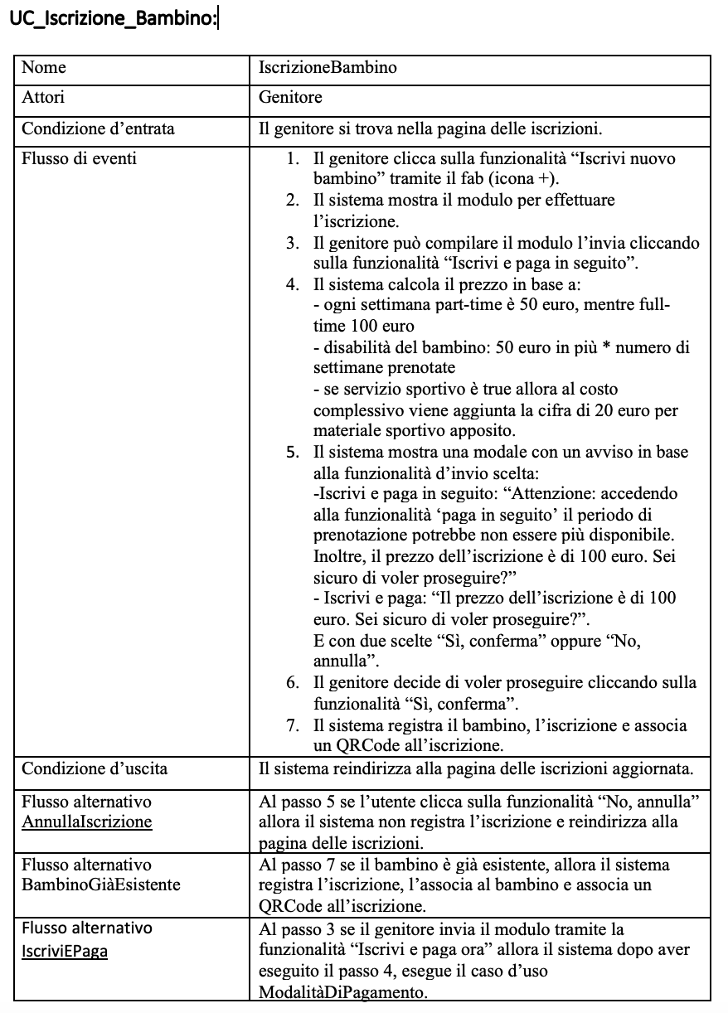
Caso d’uso 1.0
Iscrizione bambino.

Slide 10
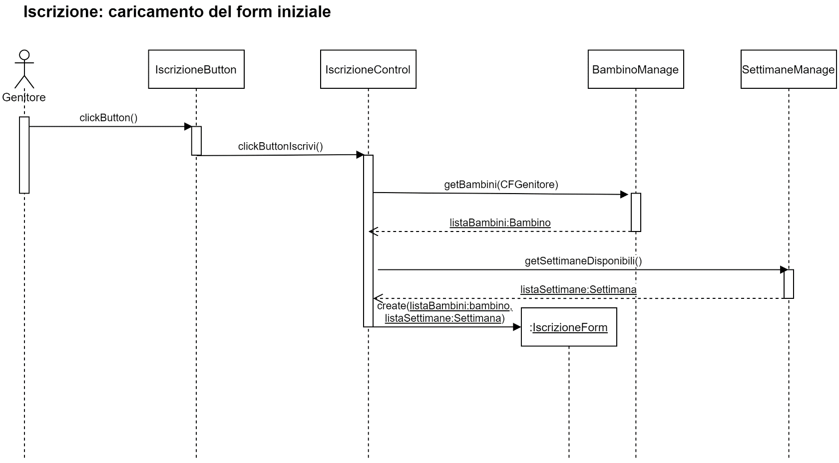
Sequence diagram 1.0

Slide 11
Sequence diagram 1.1
Iscrizione bambino

Slide 12
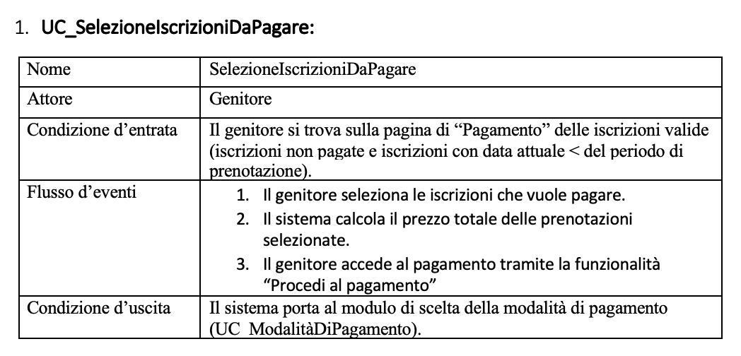
Caso d’uso 2.0
Seleziona iscrizione da pagare

Slide 13
Sequence diagram 2.0

Slide 14
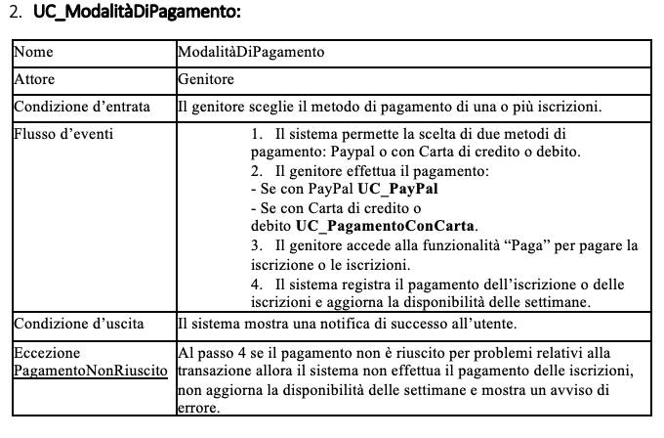
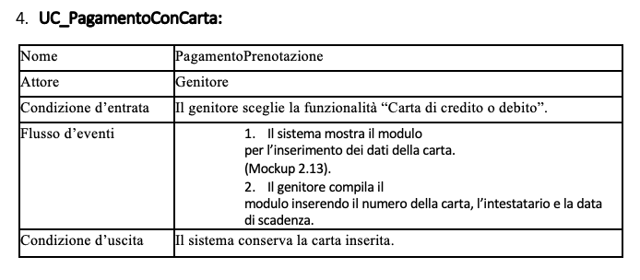
Caso d’uso 3.0
Modalità di pagamento
Pagamento con carta

Slide 15
Sequence Diagram 3.0

Slide 16
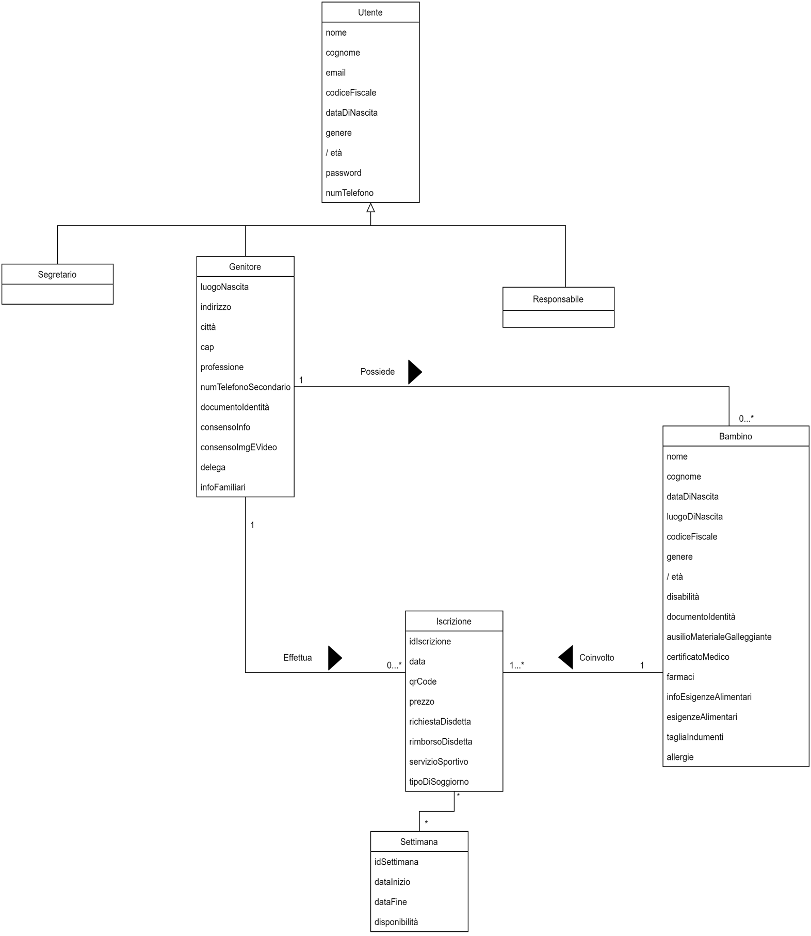
Class diagram

Slide 17
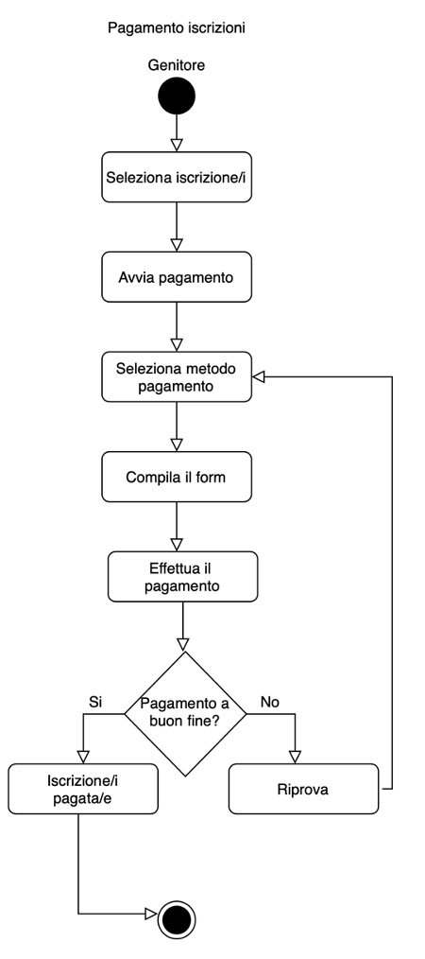
Activity diagram
Pagamento iscrizioni

Slide 18
System design document Design goals
Criterio di performance
Tempi di risposta: il sistema deve consentire una navigazione rapida, minimizzando la latenza di risposta, la quale dovrà essere non superiore a 1 secondo per la prima risposta da dare al client.
Criterio di affidabilità
Robustezza: il sistema deve essere in grado di gestire gli input errati, informando l’utente di eventuali errori.
Criteri di manutenibilità
Leggibilità: il sistema deve essere comprensibile dalla lettura del codice, cercando di scrivere codice secondo le buone prassi della programmazione ad oggetti.
Tracciabilità dei requisiti: il sistema deve prevedere in modo semplice la mappatura dei requisiti in codice, permettendo modifiche o l’aggiunta di funzionalità in modo agevole.

Slide 19
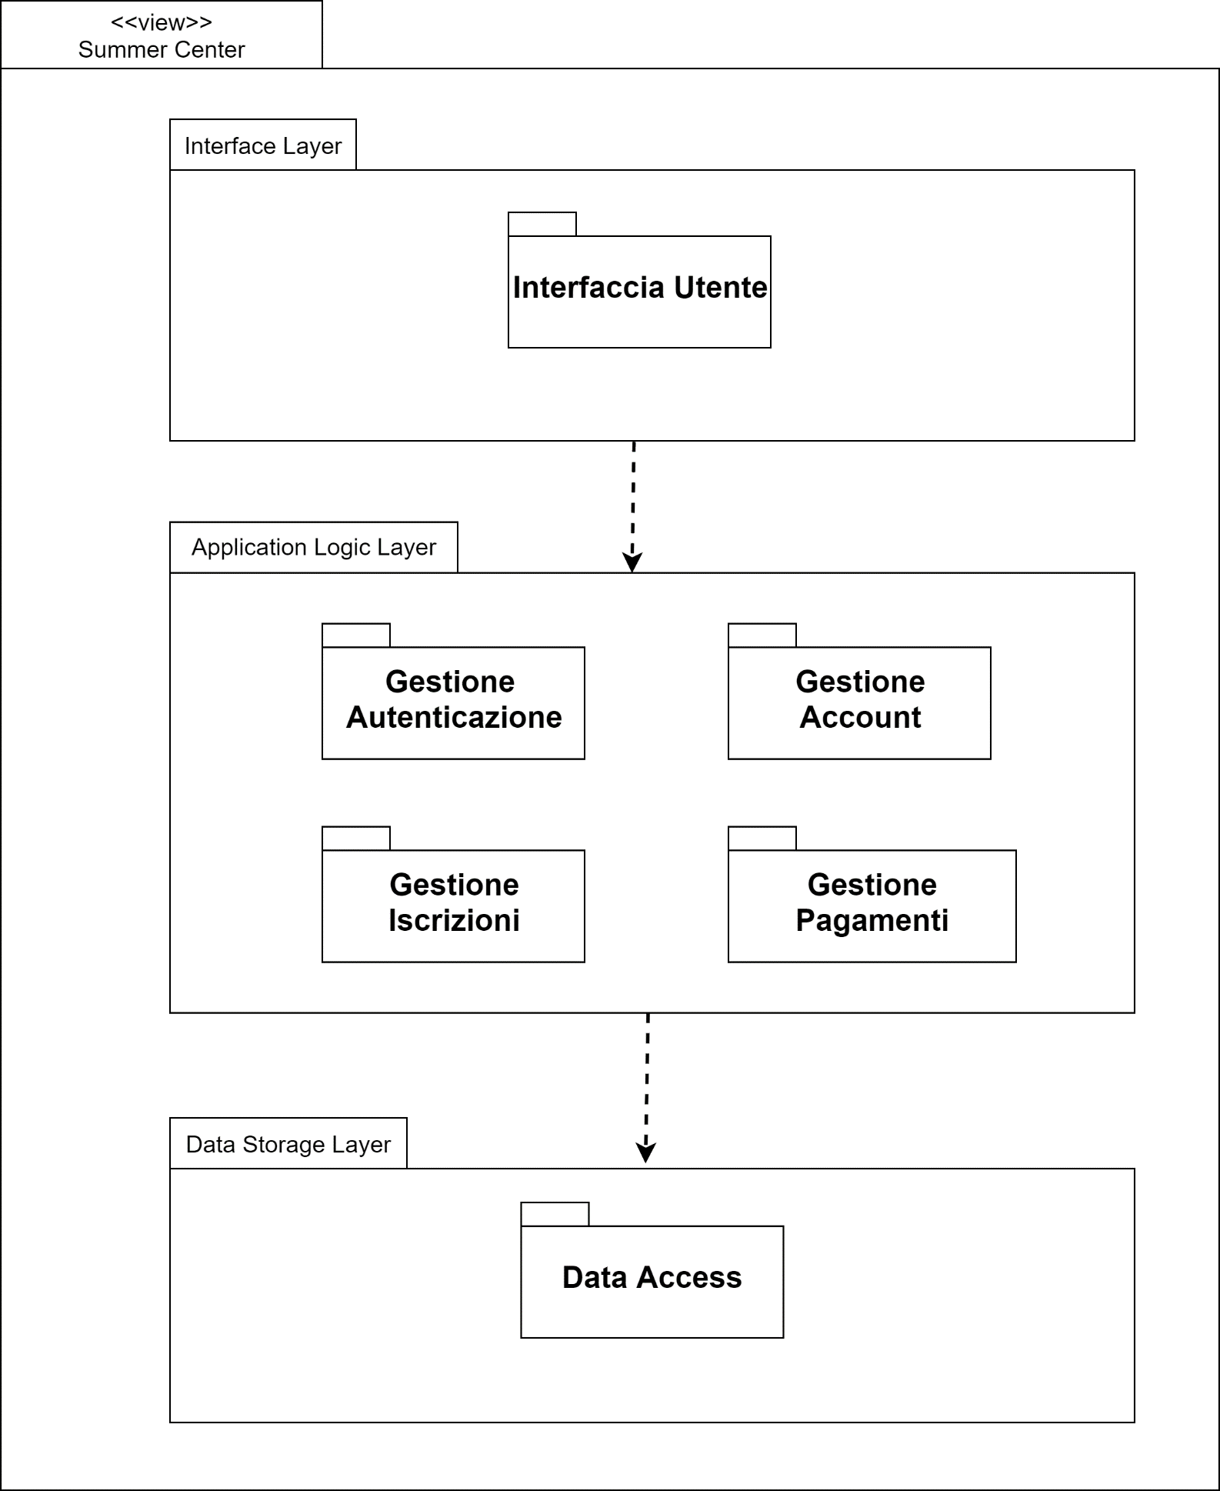
Decomposizione in sottosistemi

Slide 20
Object design document trade-offs
Funzionalità vs Usabilità
Abbiamo deciso di preferire l’usabilità laddove fosse necessario in quanto l’uso della web-application deve essere il più intuitivo possibile per l’utente finale. Le funzionalità non implementate potranno essere successivamente sviluppate e attivate in maniera graduale.
Sviluppo rapido vs Funzionalità
Abbiamo deciso di non implementare alcune funzionalità a causa delle scadenze fissate e di preferire lo sviluppo e il testing delle funzionalità ad alta priorità per rendere più fruibile il sistema per l’iscrizione ed eventualmente il pagamento.
Manutenibilità vs Performance
Abbiamo deciso di preferire la manutenibilità rispetto alle performance per rendere più semplice eventuali modifiche o aggiunta di funzionalità con il minor impatto possibile sul codice.

Slide 21
Testing
Test di unità
È stata adottata la tecnica di testing “black-box”.
L’attenzione si è focalizzata principalmente sul comportamento dell’ I/O senza badare alla struttura interna del codice.
Se ogni test rispetterà l’output previsto dall’oracolo, il test avrà avuto esito positivo.
Verrà utilizzata la tecnica di category partition per individuare I vari casi di test.
Test di integrazione
Per il test di integrazione, si userà una strategia “bottom-up” , dove i sottosistemi più in basso nella gerarchia sono testati individualmente per poi testare i successivi sottosistemi che interagiscono con quelli precedentemente testati; ripetendo questo processo fino a che tutti I sottosistemi non siano stati testati.
Test di sistema
Essendo un sistema web-based, per questa fase di test si utilizzerà Selenium. Saranno simulate le varie funzioni in questo caso relative all’iscrizione di un bambino ex-novo e il login.

Slide 22
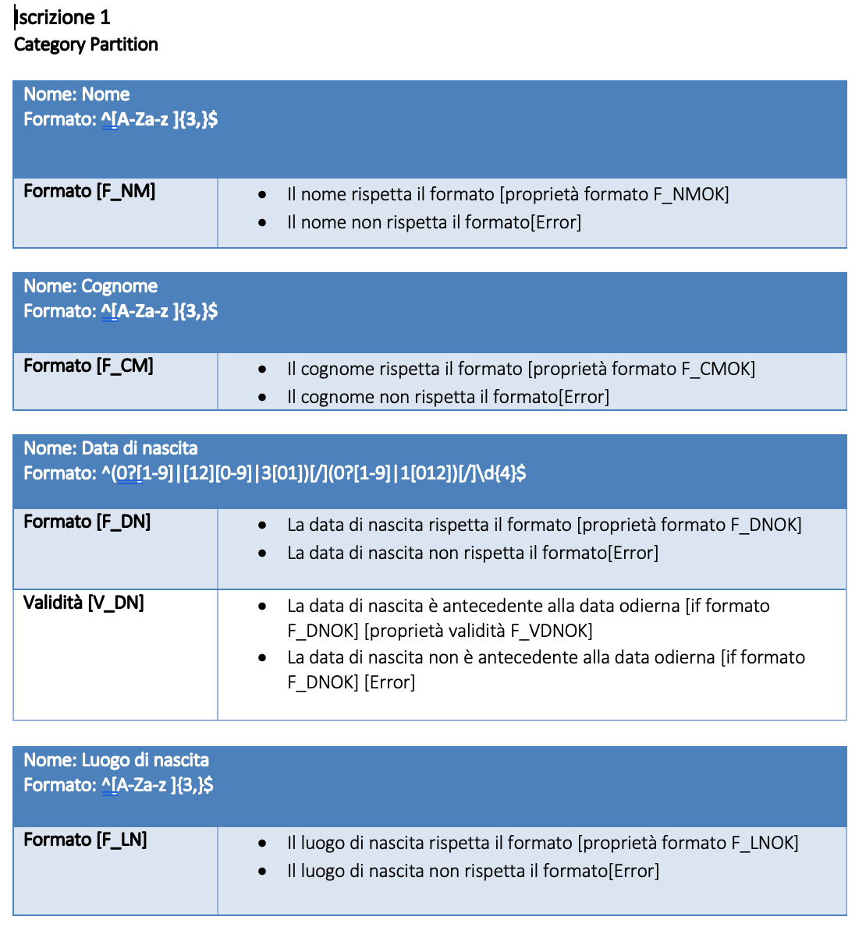
TESTING
Esempio di category partition

Slide 23
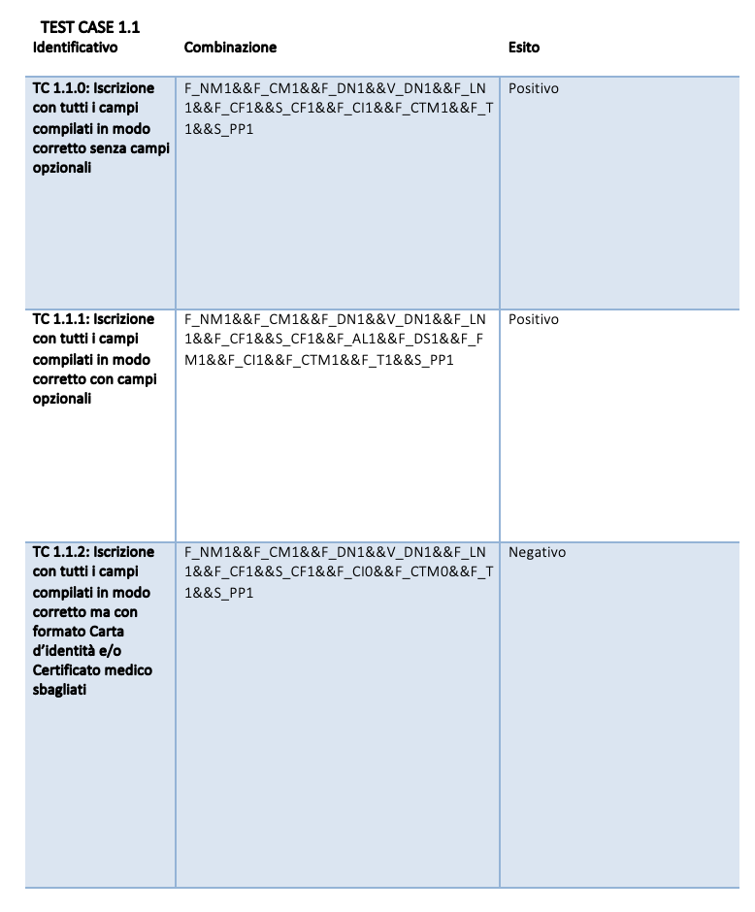
TESTING

Slide 24
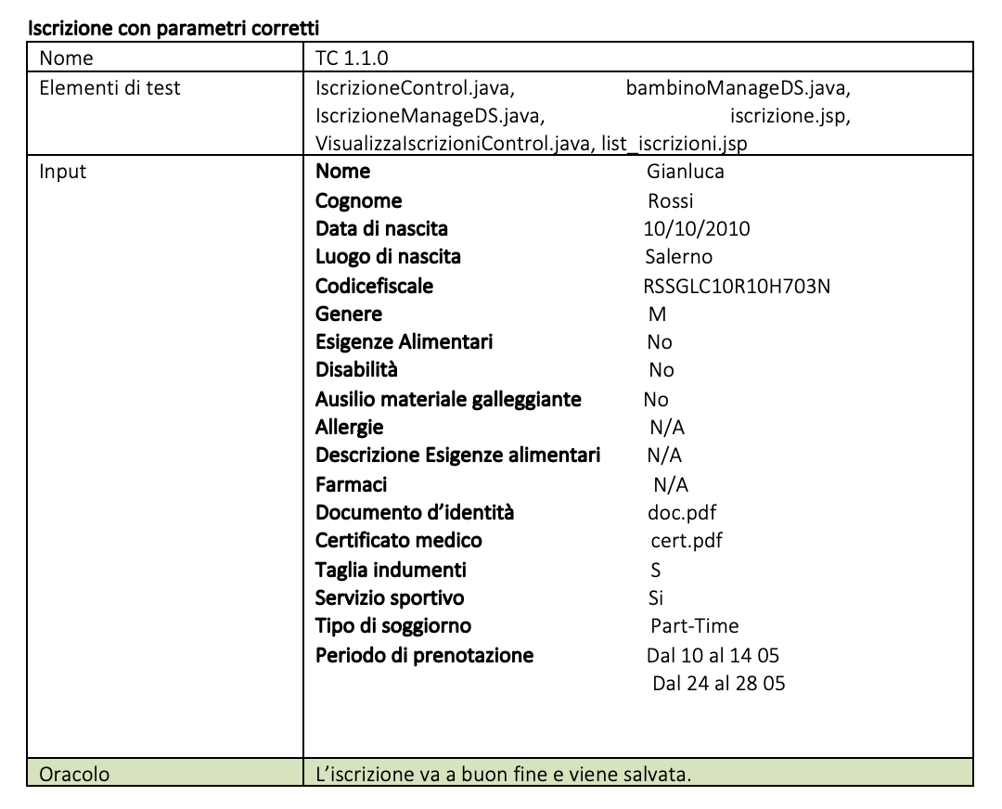
TESTING

Slide 25
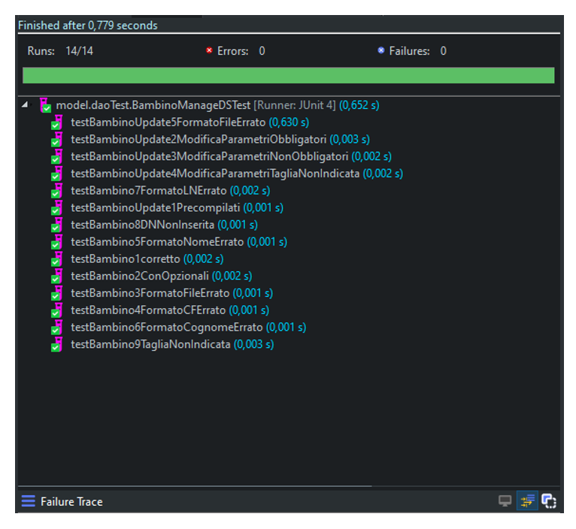
TEST EXECUTION REPORT
TEST DI UNITÀ

Slide 26
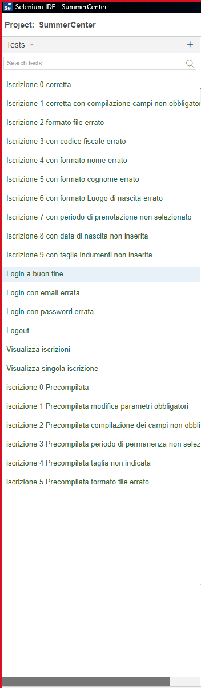
TEST EXECUTION REPORT
SELENIUM

Slide 27

Grazie per l’attenzione!

